Slide 1
Отдел образования Администрации Белокалитвинского района Ростовской области
«Ресурсы создания современной среды профессионального развития педагогических кадров в муниципальной системе образования Белокалитвинского района»
Тимошенко Н.А., начальник Отдела образования Администрации Белокалитвинского района
БОФ – 2018, г. Белая Калитва, 28.02.2018

Slide 2
Организация современной среды «учительского роста»
в условиях формирования и введения НСУР
– наша общая задача

Slide 3
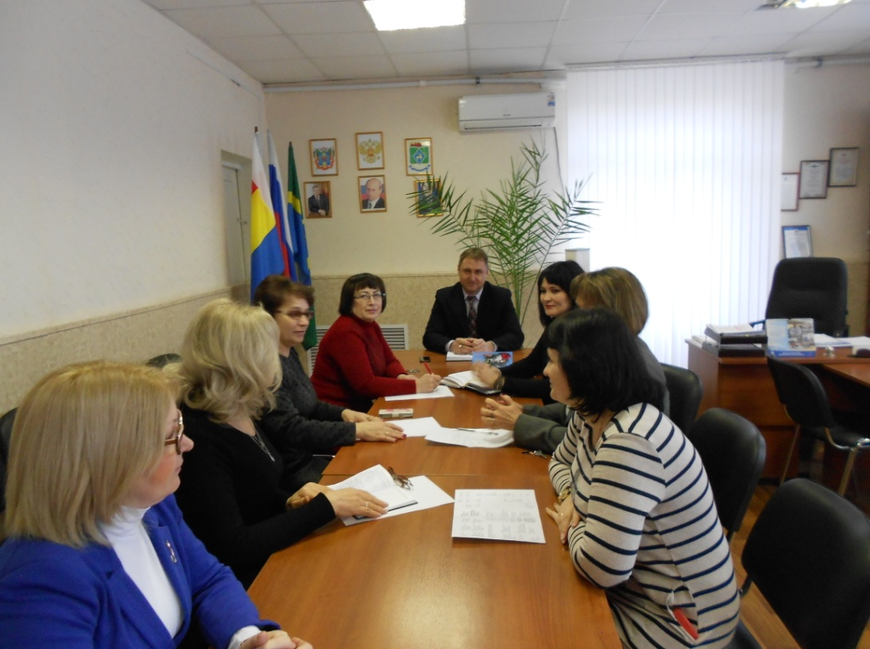
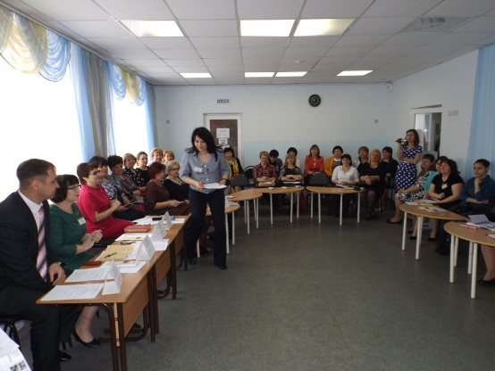
Формирование муниципальной инновационной инфраструктуры в рамках РИК– важнейший ресурс повышения эффективности дополнительного профессионального образования в условиях введения НСУР
Муниципальный инновационный кластер предполагает построение сети организационно-методического сотрудничества его участников для инициирования новых и эффективных решений реализации ФГОС, обеспечения непрерывного профессионального развития педагогических работников и руководящих кадров, научно-методического сопровождения их деятельности.

Slide 4
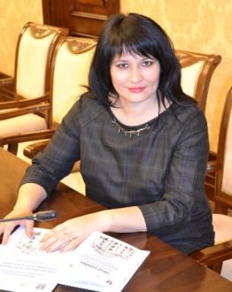
Инновационный проект «Развитие профессиональных компетенций педагогов в условиях муниципальной инновационной инфраструктуры в системе образования Белокалитвинского района» (автор проекта: Эпова Н.П., кандидат психологических наук)
Информационно-методический центр -
координационный центр муниципальной методической сети
по созданию современной среды «учительского роста» в рамках МИК
Цель деятельности МБУ ИМЦ Белокалитвинского района: координация деятельности муниципальной методической сети совершенствования профессиональной компетентности педагогов, содействие повышению качества дошкольного, общего и дополнительного образования через формирование инновационной инфраструктуры в системе образования Белокалитвинского района.
Задачи по достижению цели:
выявление и поддержка «инициаторов инноваций» - образовательных организаций, педагогов-новаторов, формирующих и определяющих инновационную стратегию муниципальной методической службы;
определение степени сформированности профессиональных компетенций педагогов образовательных организаций, участвующих в проекте;
расширение организационных форм и средств методической поддержки процесса развития профессиональных компетенций педагогов (конкурсное движение, мастер-классы, педагогические фестивали, образовательные форумы, панорамы педагогических идей, педагогические чтения, инновационные марафоны, научно-образовательные сессии, корпоративное обучение, школы молодого учителя, школы педагога-инноватора и др.).

Slide 5
Образовательные организации Белокалитвинского района
на Карте маршрутов творческого поиска РИК
Психологическое сопровождение
Здоровье- сохранное образование
МБОУ СОШ №2
МБОУ НШ №1
МБУ ДО ЦВР
МБУ ДО ДДТ
Развитие детской одарённости
Духовно-нравственное, гражданско-патриотическое воспитание
Ф Г О С
Электронная образовательная среда. Информатизация образования
МБДОУ ДС №7
МБУ ДО ДДТ
Инклюзивное образование
МБДОУ ДС №56
МБОУ Ленинская СОШ
Социализация обучающихся
МБОУ Нижнепоповская ООШ
МБДОУ ДС №7
Отдел образования - МБУ ИМЦ
МБОУ СОШ №8
МБУ ДО ДДТ
МБОУ СОШ №7
ПРОФЕССИОНАЛЬНОЕ РАЗВИТИЕ ПЕДАГОГА
УПРАВЛЕНИЕ РАЗВИТИЕМ ОБРАЗОВАТЕЛЬНОЙ СИСТЕМЫ

Slide 6
Проект «Равные возможности – детям»

Slide 7
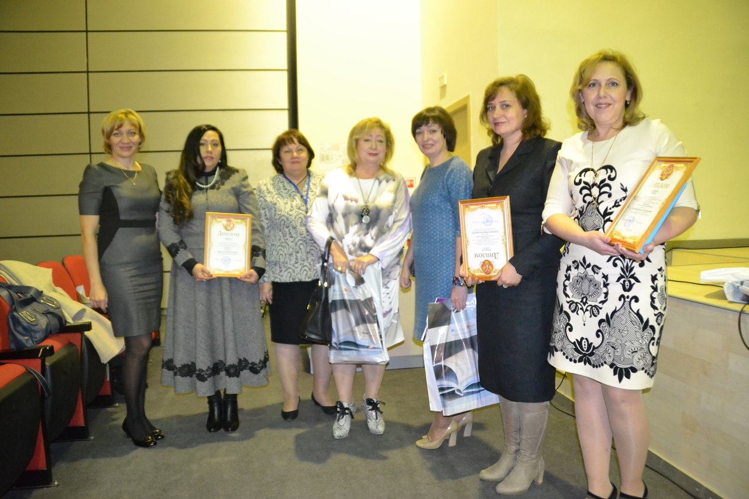
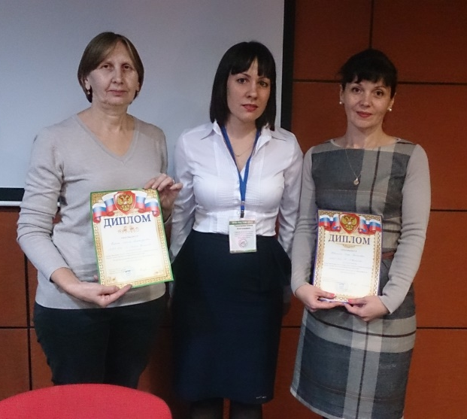
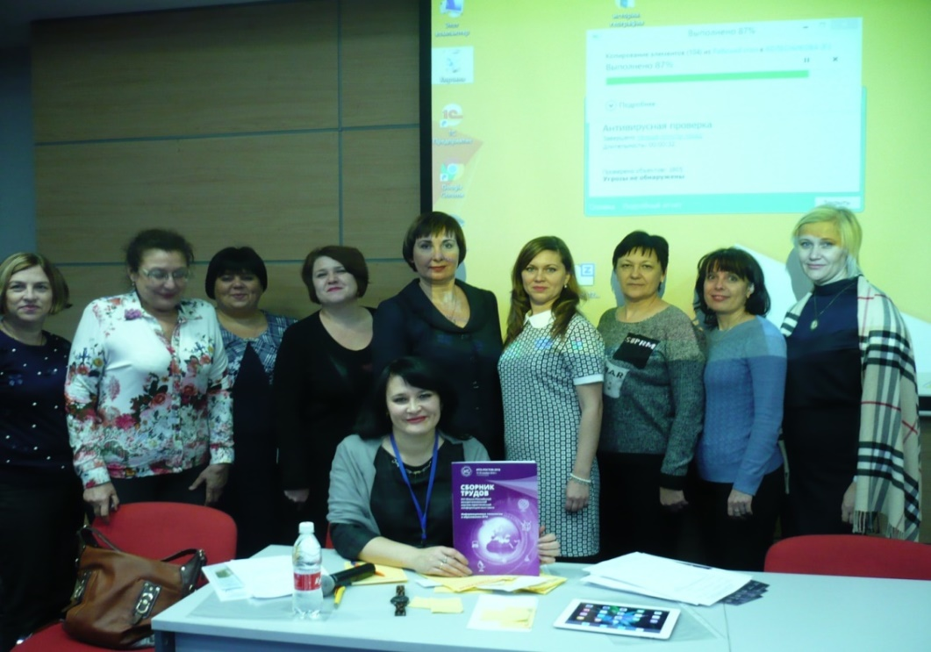
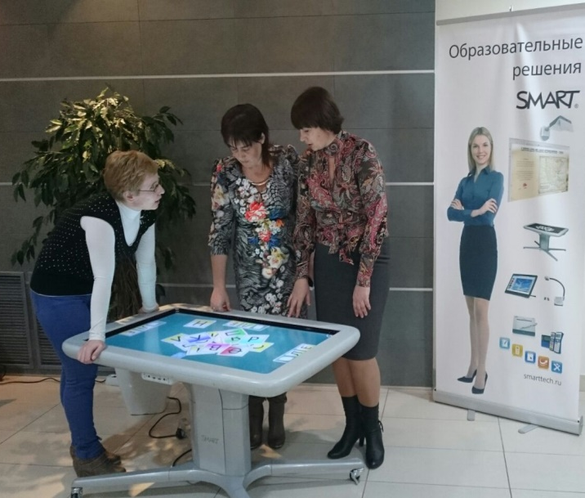
Среда учительского роста. Диссеминация лучших практик на ежегодной Южно-российской межрегиональной научно-практической конференции
«Информационные технологии в образовании»

Slide 8
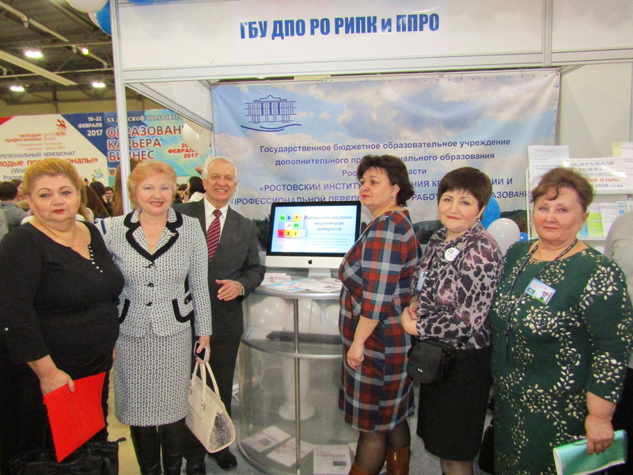
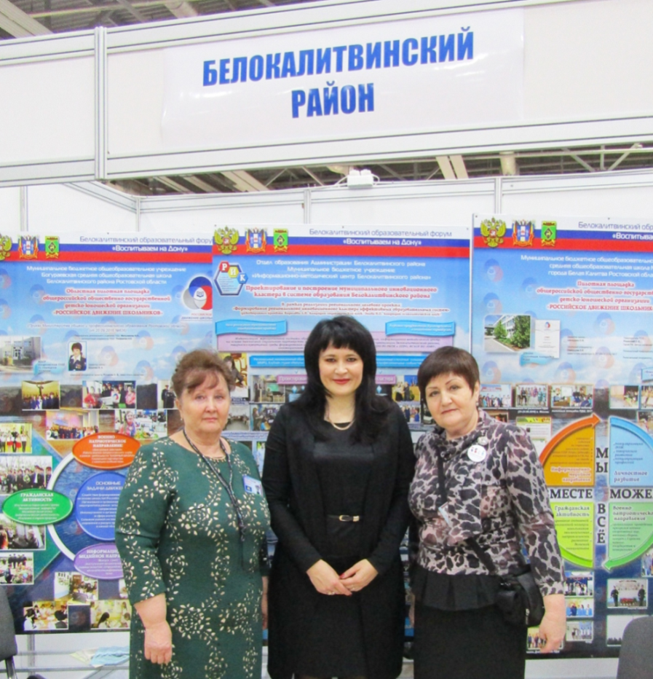
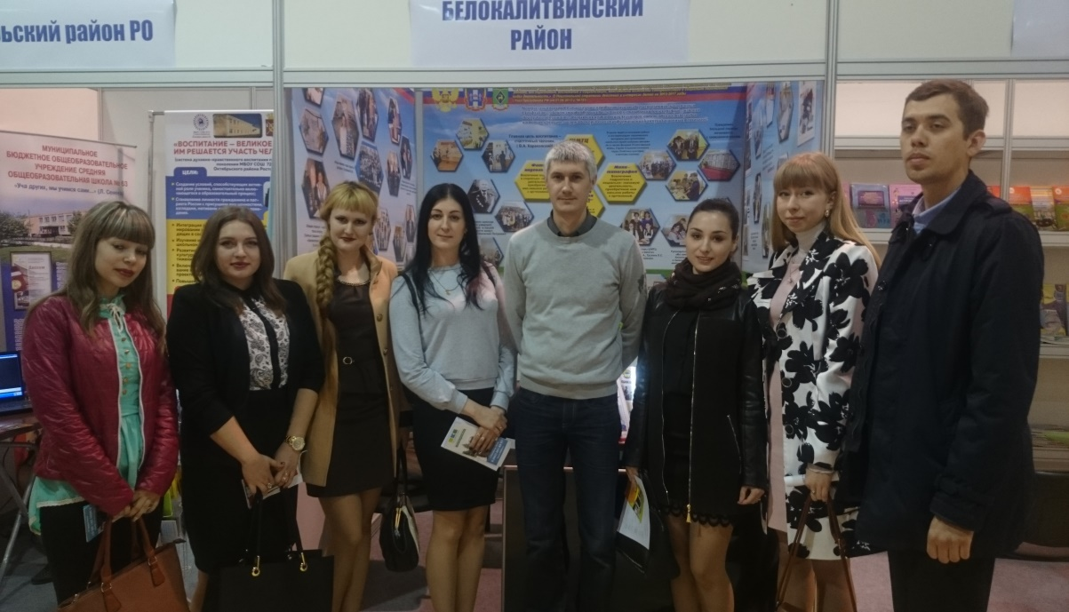
Среда учительского роста. Диссеминация лучших практик на ежегодном Донском образовательном фестивале «Образование. Карьера. Бизнес»

Slide 9
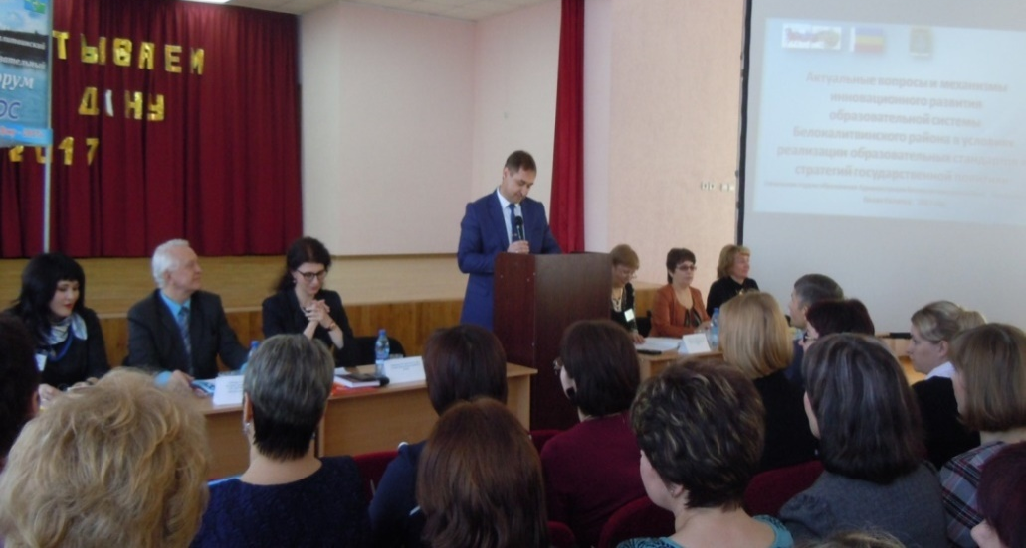
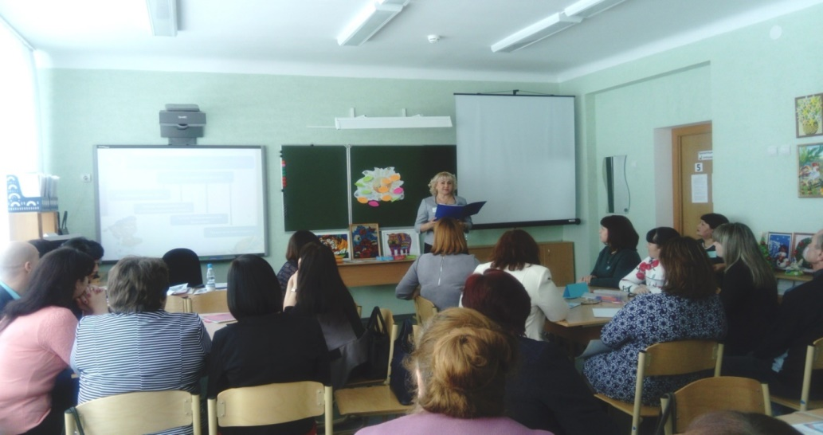
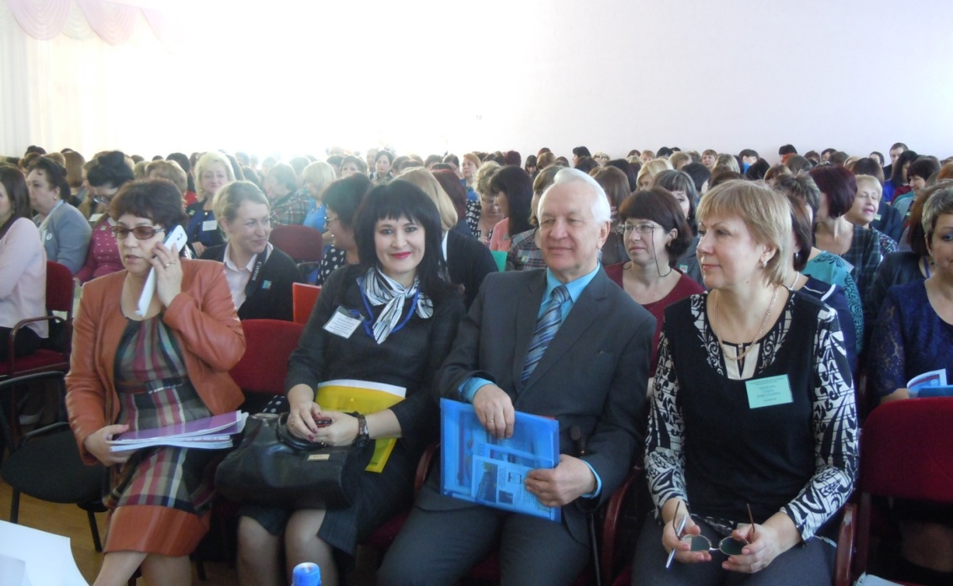
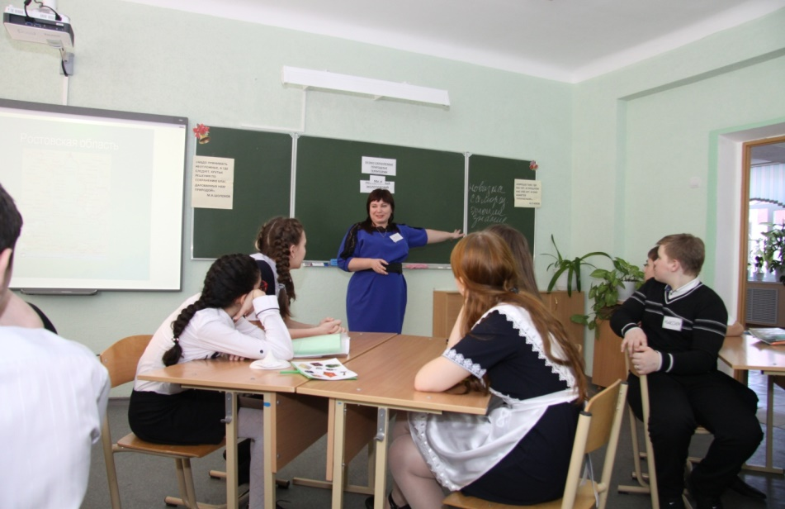
Событие РИК. Первый Белокалитвинский образовательный форум «БОФ – 2017» в рамках реализации проекта «Формирование регионального инновационного кластера эффективных образовательных систем модернизации образования» (РИК) Тема форума «Воспитываем на Дону»

Slide 10
Спасибо за внимание!
Контакты: 8 (863) 83 2-52-39
Николай Анатольевич Тимошенко
http://bkobr.ru

